Slide 1
ВЕТЕРИНАРНАЯ ИНТЕРНАТУРА -
дверь в будущее
Ермаков Алексей Михайлович
Декан БиоВетМед ДГТУ, доктор биологических наук, профессор
amermakov@yandex.ru
Санкт-Петербург, 22 сентября 2023

Slide 2
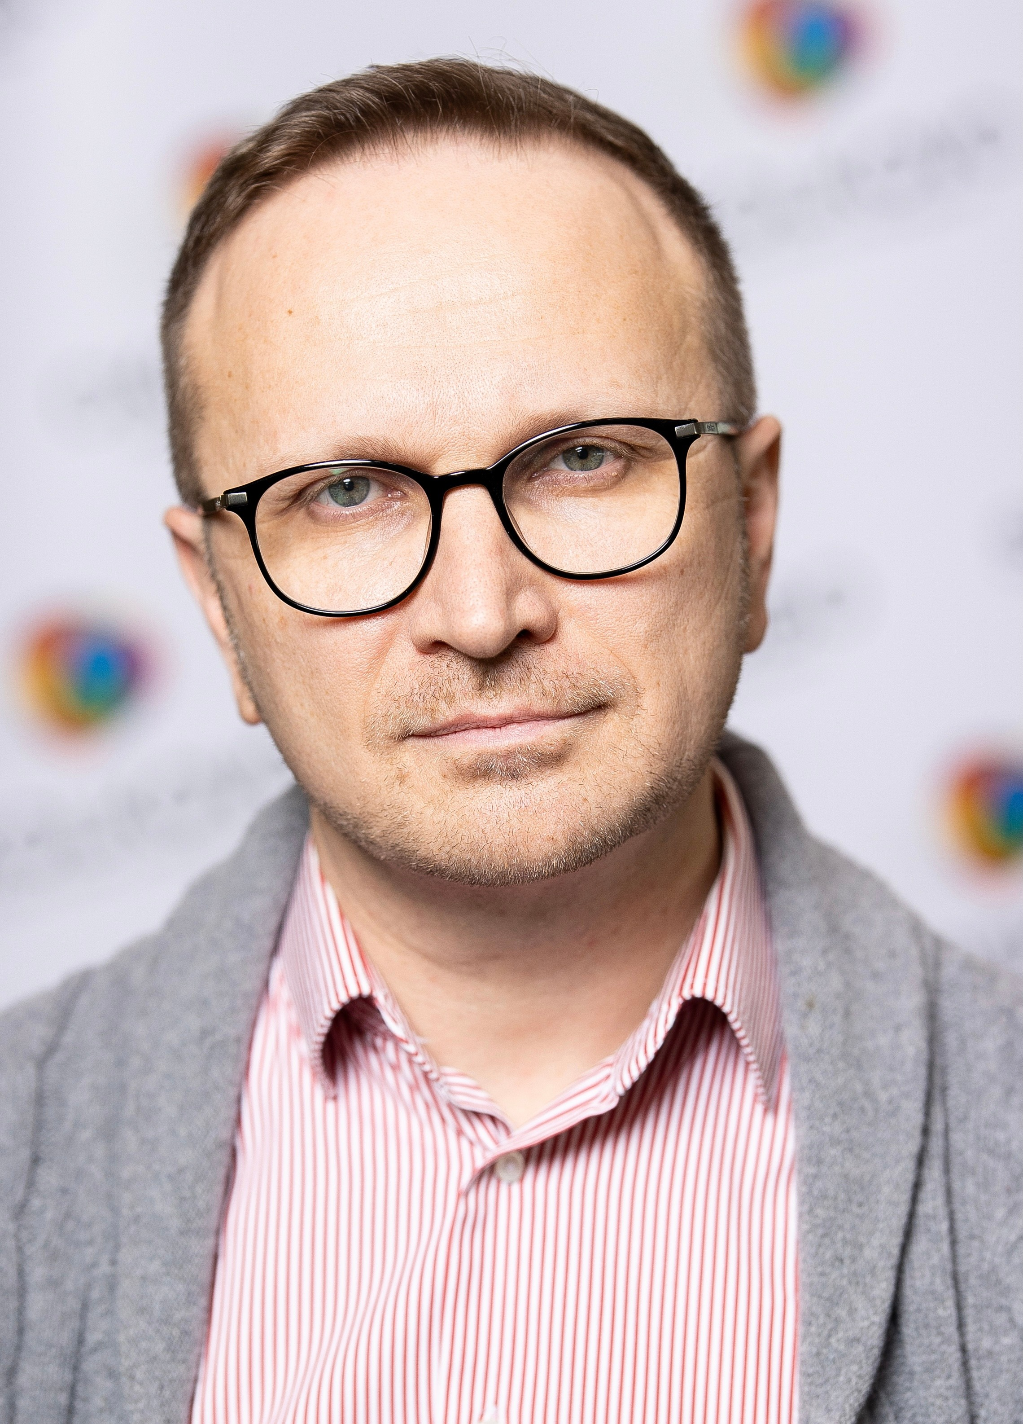
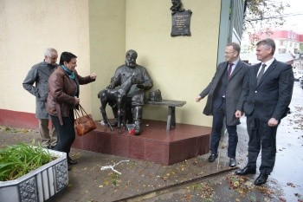
Кто я?
Врачебно-управленческий опыт: 31 год ветеринарного стажа 1994 - н.в. частная практика
Научно-педагогический задел: к.вет.н.,
д.биол.н., профессор
2012 - 2015 главный врач РО:
реформа службы
«Самая большая ветеринарная организация России - 2014»
Памятник ветеринарным врачам
2005-2016 - снс, гнс, зав лаб, уч.секр. СКЗНИВИ
2016 - зав кафедрой ДГТУ 2019 - декан БиоВетМед ДГТУ
180 статей (Q1 - 12), подготовил 5 докторов наук, 15 кандидатов наук
2016 - год закладки факультета нового типа - БиоВетМед ДГТУ 2020-2021 проектировал ветеринарную ординатуру в Сколково 2021-2023 член рабочей группы по подготовке Постановления

Slide 3
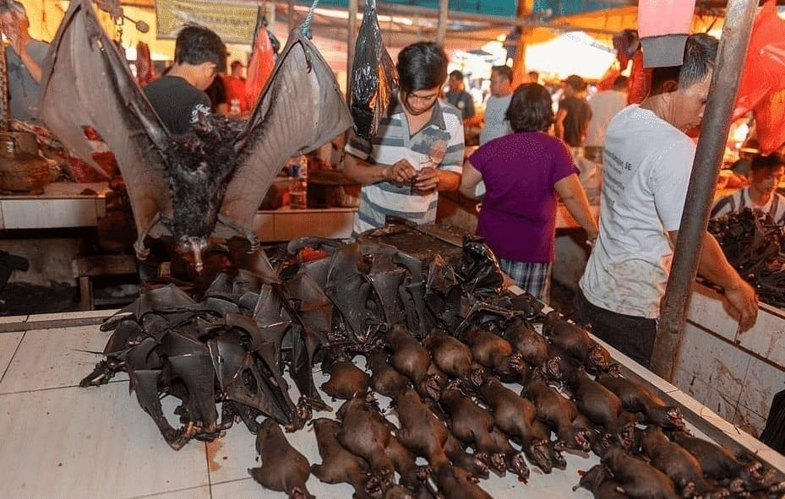
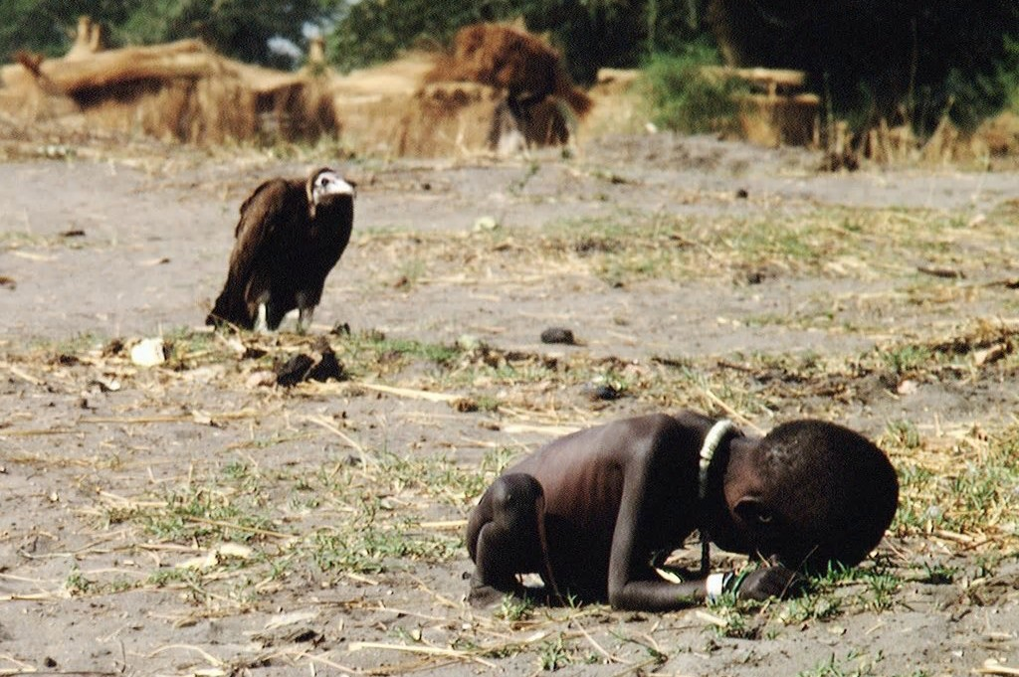
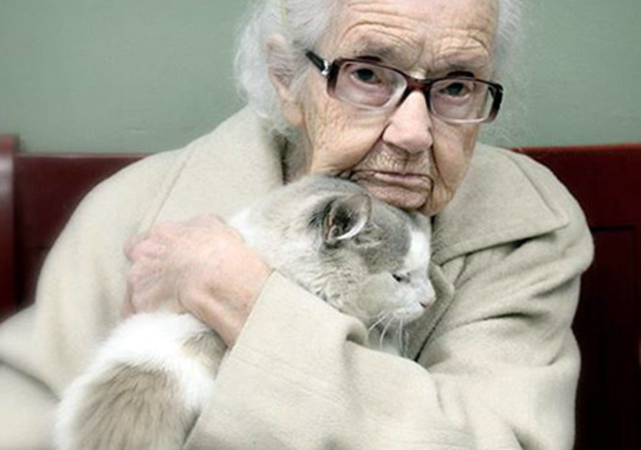
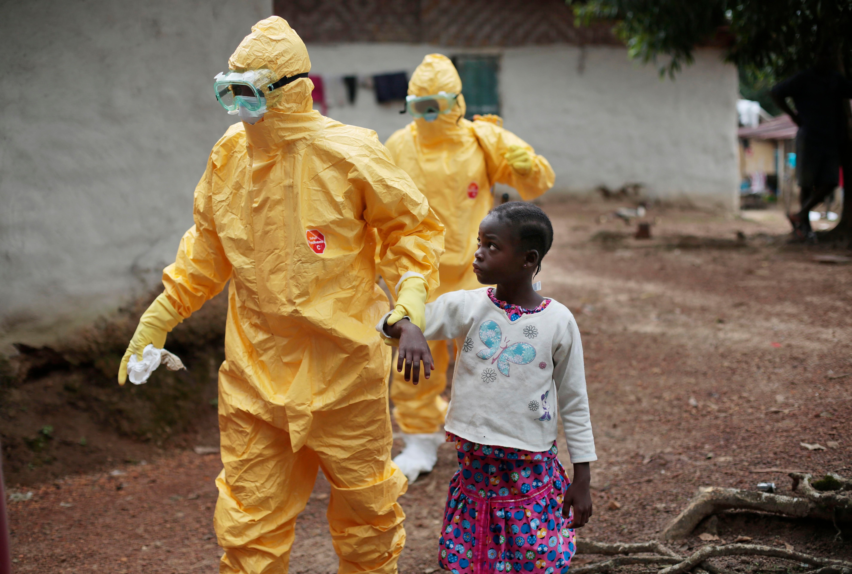
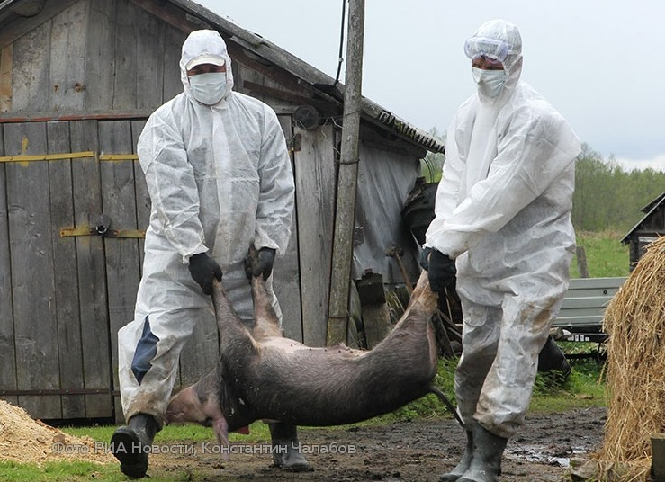
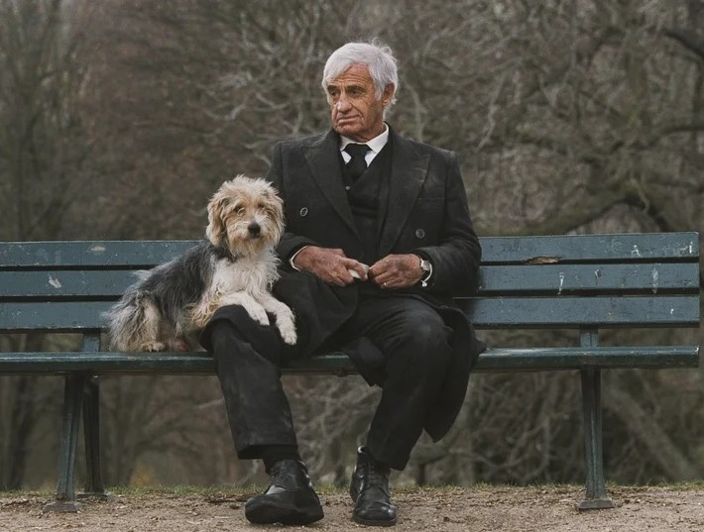
Ветеринария сберегает человечество
Сергей Евсеенко, 1884

Slide 4
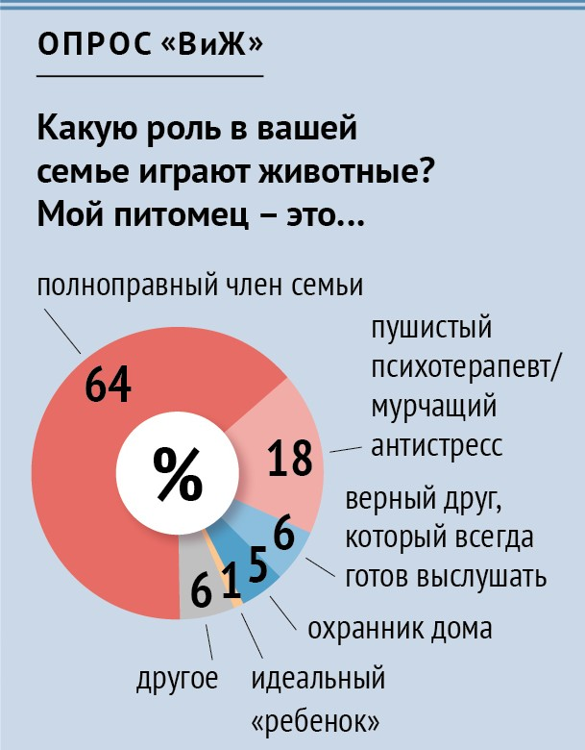
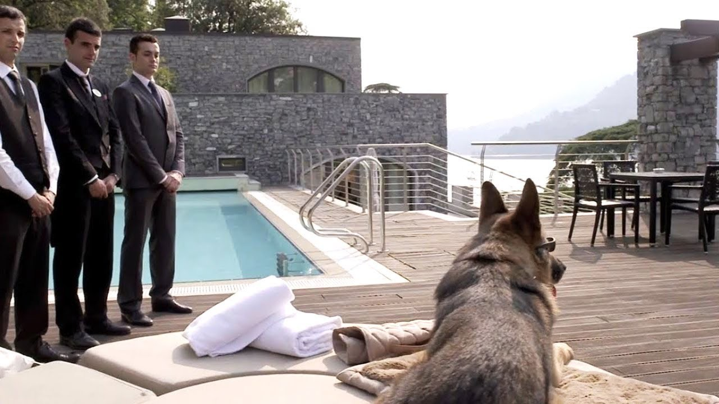
ПИТОМЦЫ В ЖИЗНИ ЧЕЛОВЕКА
•
Более 30% россиян дарят своему питомцу подарки на день рождения,
а 7% - поздравляют его в Новый год
А это Гюнтер. Его состояние 500 млн. $
Источник: Ветеринария и жизнь, 2023
Источник: kp.ru, 2022

Slide 5
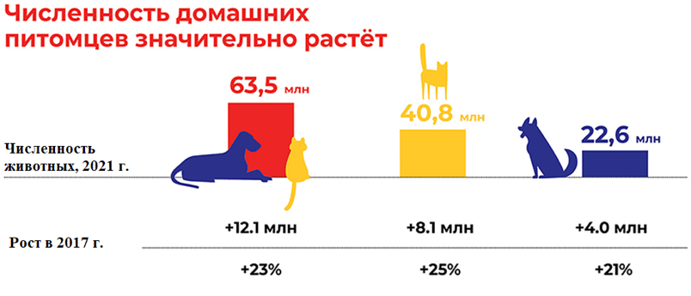
•
•
Число домашних собак и кошек в российских семьях за три года выросло на 12 млн.!
Источник: Зооинформ, 2021

Slide 6
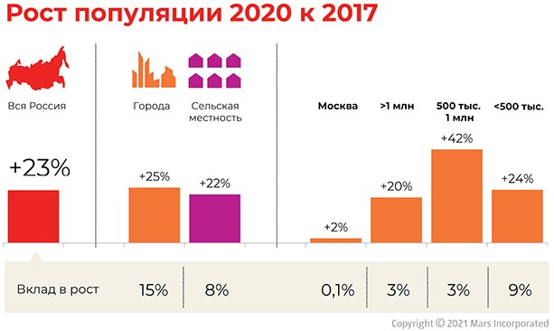
Источник: Зооинформ, 2021

Slide 7
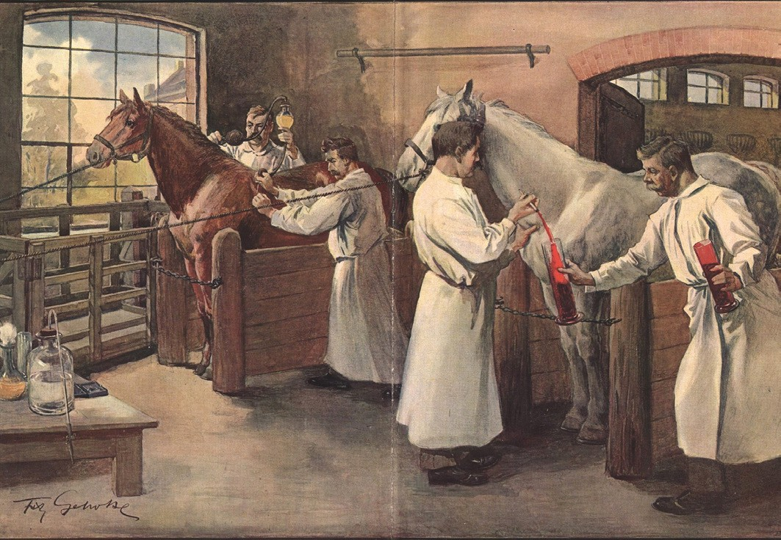
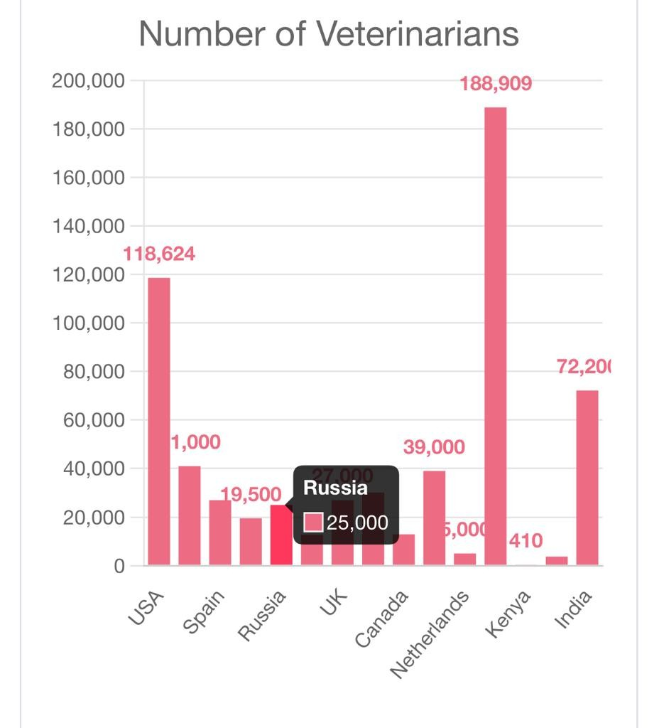
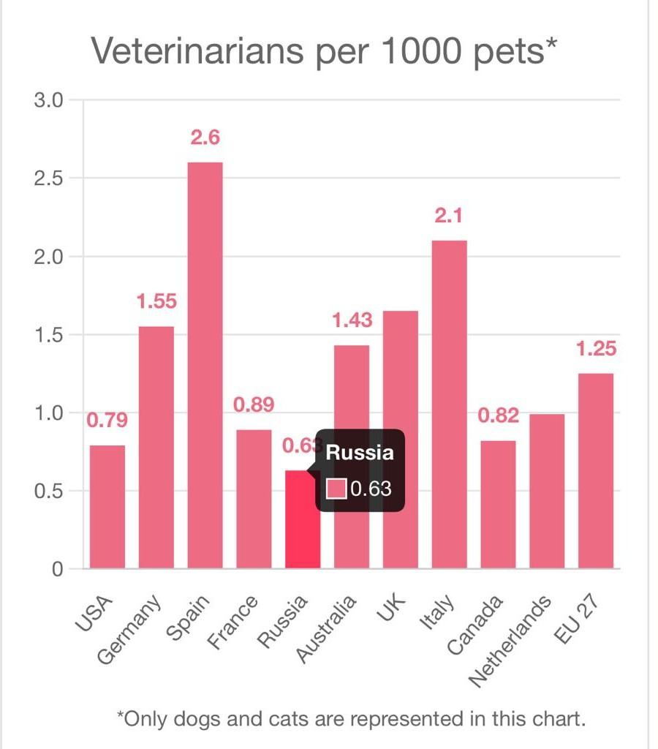
ВЕТЕРИНАРИЯ - тренд 100 лет
•
В начале ХХ века в мире работало лишь несколько тысяч ветеринарных врачей

Slide 8
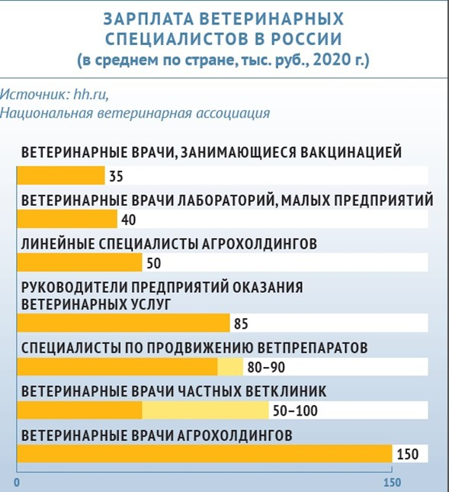
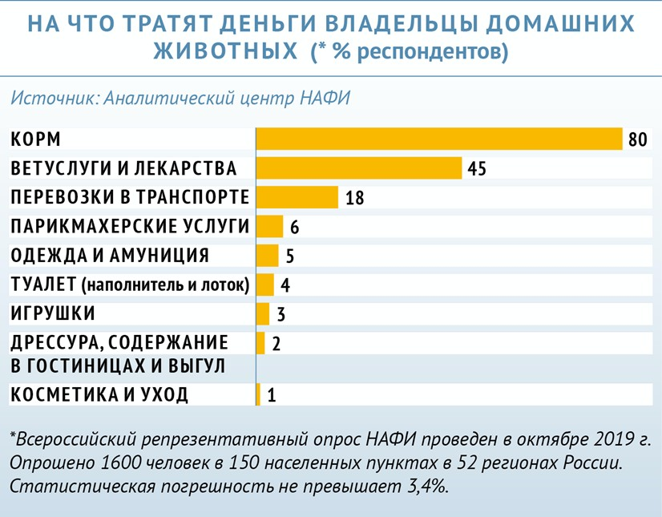
РЫНОК ВЕТЕРИНАРНЫХ УСЛУГ В РОССИИ

Slide 9
Рынок ветеринарных услуг будет расти в среднем на 5,5% в год Численность животных, которым будут оказаны ветеринарные услуги, будет расти на 0,5-1,5% в год
•
•
•
Объем рынка ветеринарных услуг в России
58,6
Численность животных, которым оказаны ветеринарные услуги
17,9
60
18
8,5 |  | 8,6 |  |  | 8,7 |  | 8,8 |  | 8,9
+0,5% |  | +0,7% |  |  | +1,0% |  | +1,2% |  | +1,5% |  | +9 %
2020 |  | 2021 |  |  | 2022 |  | 2023 |  | 2024 |  | 2030
45
42,3
38
40,1
13,5
34,2
35,6
Млн услуг
32,9
31,7
Млн особей
30
9
15
4,5
0
0
2017
2018
2019
2020
2021
2022
2023
2030
Источник: Bussinesstat, 2023

Slide 10
ВЕТЕРИНАРИЯ — ВЗГЛЯД В БУДУЩЕЕ
Искусственный интеллект — это будущее ветеринарной медицины
Телемедицина: будущее коммуникаций
К 2025 году мировой рынок носимых устройств для удаленного мониторинга здоровья и активности домашних животных достигнет $8 млрд
Служба ветологии (ИИ)
Редактирование генома (CRISPR-Cas9)
Искусственные органы
Терапия стволовыми клетками
Будущее ветеринарной медицины – это будущее непрерывной эволюции, подпитываемой научными исследованиями, технологическими достижениями и инновационными решениями
Ермаков, Дюсенова, 2023

Slide 11
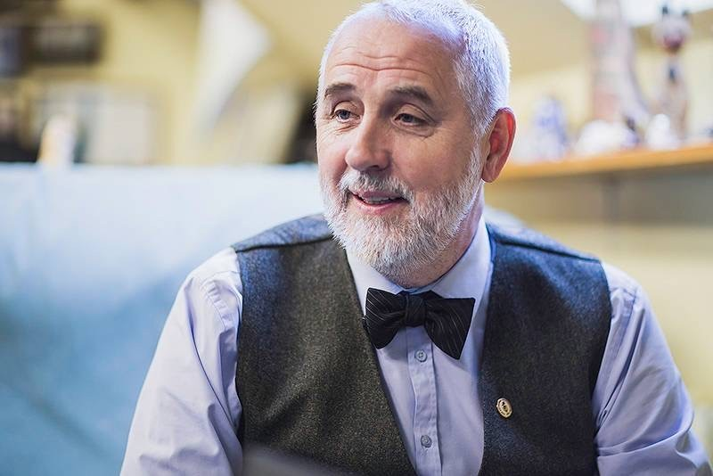
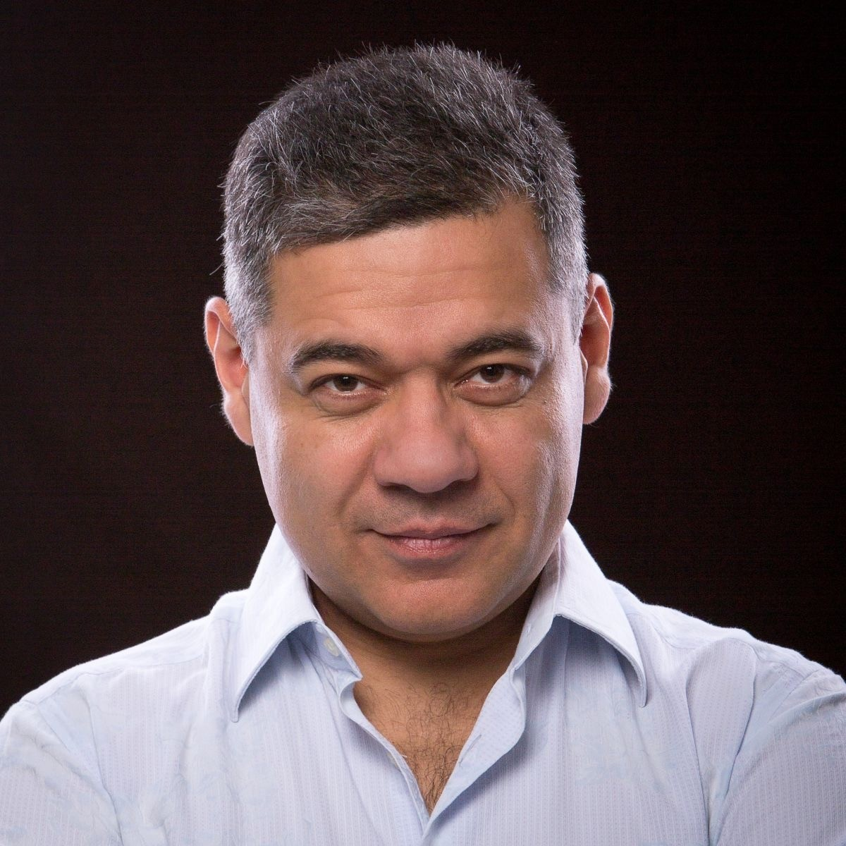
КАК ВЕТЕРИНАРНОЕ ОБРАЗОВАНИЕ УБИВАЕТ БИЗНЕС ИЛИ КТО РЕАЛЬНЫЙ ЗАКАЗЧИК ИЗМЕНЕНИЙ?
СЕРГЕЙ МЕНДОСА, 2019:
именно из-за проблем с кадрами во многом в России сравнительно немного современных сетевых ветеринарных клиник
СЕРГЕЙ СЕРЕДА, 1998-2018:
Я написал пять писем за последние несколько лет: в Министерство образования и в Министерство сельского хозяйства, а получил ответ только из первого ведомства.
В Минсельхозе России мне не ответили.
2021:
Сейчас написал новому министру сельского хозяйства – Дмитрию Патрушеву.
И дело пошло!
ВАЛЕРИЙ ЩАПОВ, 2021: с 2017 по 2020 год
темп прироста поголовья удвоился, по сравнению предыдущим трехлетним периодом
— 12 млн против 6 млн.
Индустрия очень фрагментирована, у нас нет ни одной сети с федеральным покрытием, способной оказывать одинаково качественные услуги.
И оказалось, что одной из главных проблем является уровень подготовки ветеринаров для непродуктивных домашних животных.
1101

Slide 12
Источник: Министерство науки и высшего образования, 2021

Slide 13
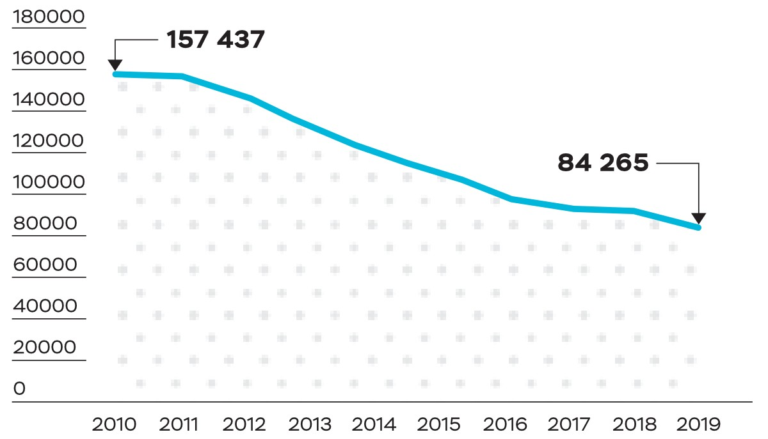
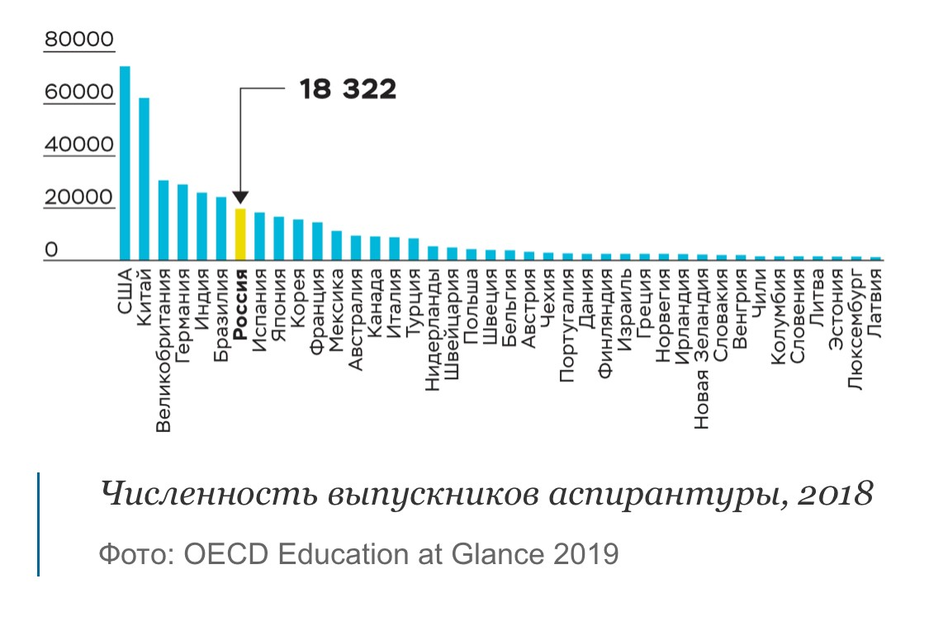
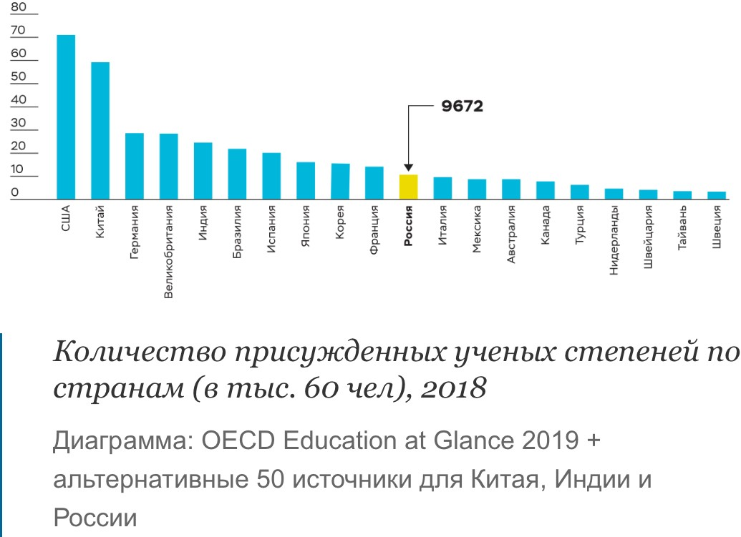
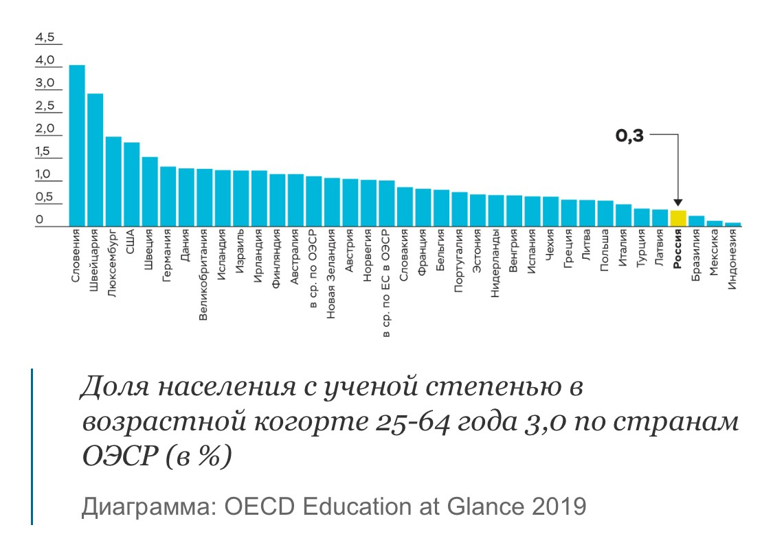
«Внезапная» проблема страны
темпы экономического роста
Число аспирантов в России (Кузьминов, 2021)

Slide 14
ПРЕЙСКУРАНТ УСЛУГ
•
Высокотехнологичные услуги
Средний чек ≈ от 60 тыс.руб. и более (г. Москва)
фото
•
Услуги общей практики
Средний чек ≈ 3 – 15 тыс.руб. (г. Москва)

Slide 15
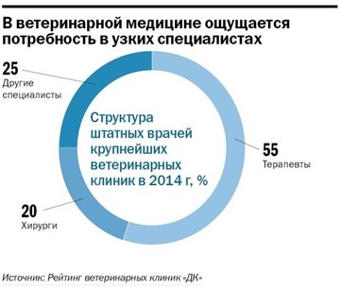
СЕГМЕНТАЦИЯ РЫНКА
КЛИНИКА ОБЩЕГО ПРОФИЛЯ
ВЕТЕРИНАРНЫЙ ВРАЧ ШИРОКОГО ПРОФИЛЯ
ВЫСОКАЯ КОНКУРЕНЦИЯ В НИШЕ
НИЗКИЕ ЧЕКИ
УСЛУГИ ОБЩЕЙ ПРАКТИКИ
ВЫСОКОСПЕЦИАЛИЗИРОВАННАЯ КЛИНИКА
УЗКОСПЕЦИАЛИЗИРОВАННЫЙ ВЕТЕРИНАРНЫЙ ВРАЧ
НИЗКАЯ КОНКУРЕНЦИЯ В НИШЕ
ВЫСОКИЕ ЧЕКИ
УНИКАЛЬНЫЕ ВЫСОКОСПЕЦИАЛИЗИРОВАННЫЕ УСЛУГИ

Slide 16
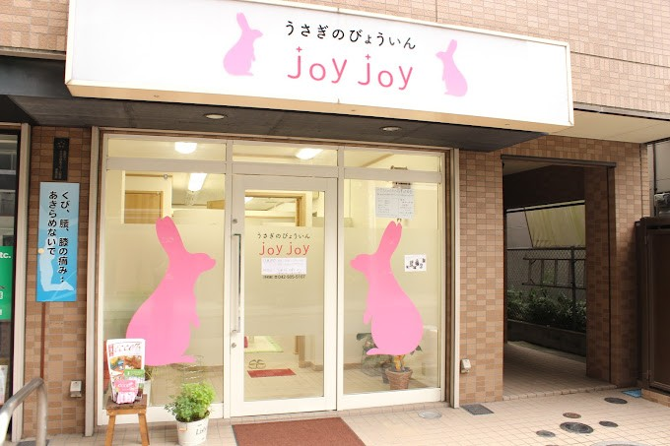
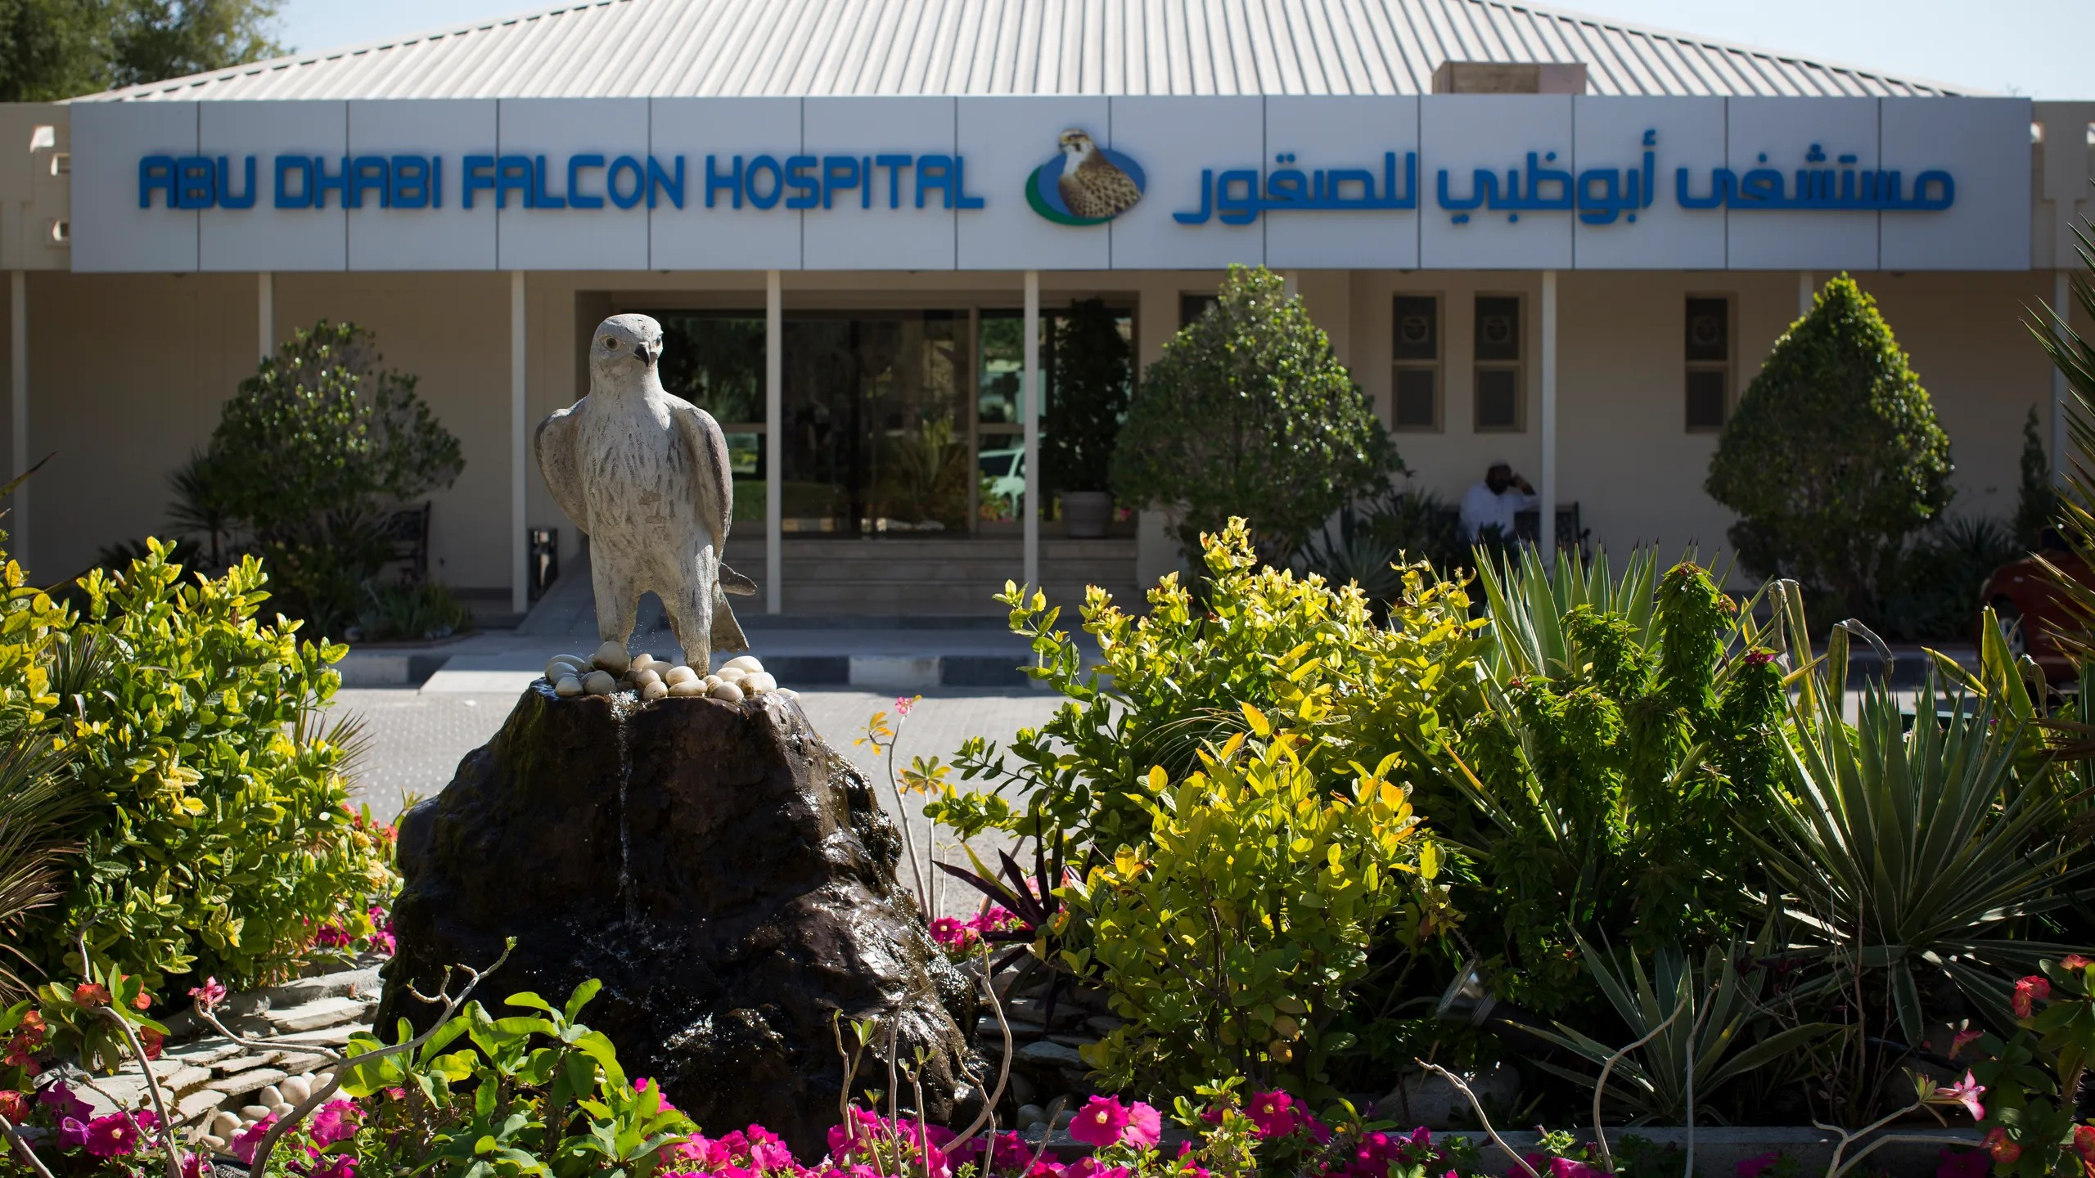
Медицинский центр животных (AMC),
Нью-Йорк
лучший уровень лечения более чем по 20
направлениям
Кроличья больница ДжойДжой, Япония
Специализация: кролики
ЛУЧШИЕ КЛИНИКИ МИРА
Королевская ветеринарная клиника для лошадей, ОАЭ Специализация: лошади
Соколиный госпиталь в Абу-Даби (ОАЭ)
Специализация: соколы

Slide 17
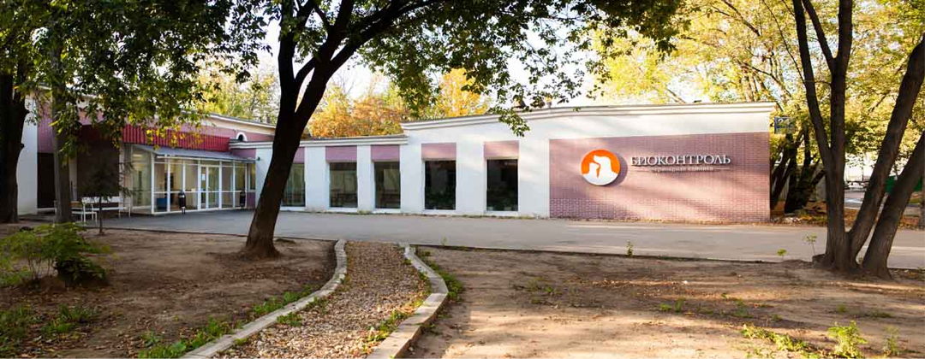
БЕНЧМАРК В РОССИИ
•
Клиника «Биоконтроль» при Российском онкологическом научном центре им. Н.Н. Блохина
Новейшее специализированное оборудование для диагностики, лечения и реабилитации животных
Более 70 врачей разных специальностей Научные консультанты
•
•
•
«Поступая в клинику, ваш питомец попадает на приём не к ветеринарному врачу общего профиля, а к специалисту требуемого направления» ( «Биоконтроль»)

Slide 18
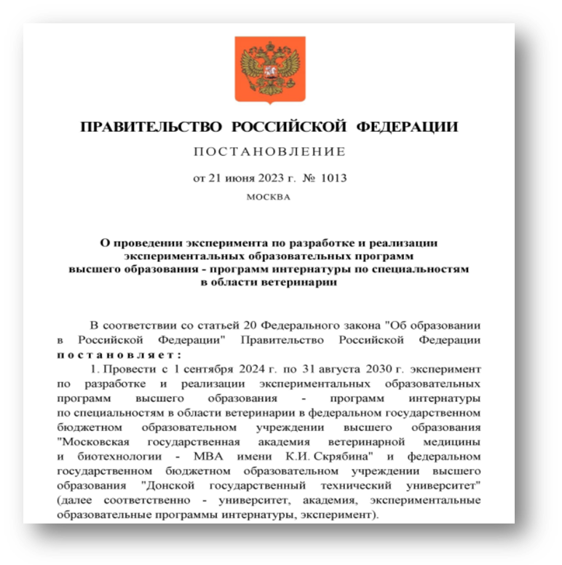
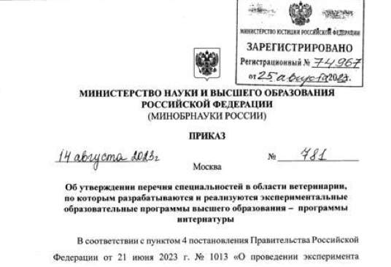
РЕЗУЛЬТАТ ТРЕХЛЕТНЕЙ РАБОТЫ
•
Экономический эффект более 50 млрд. руб в год

Slide 19
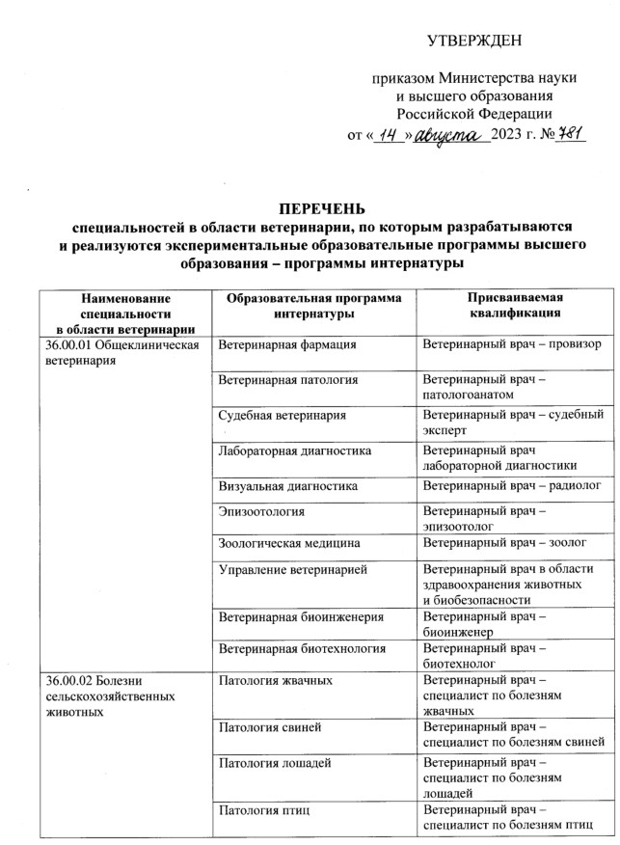
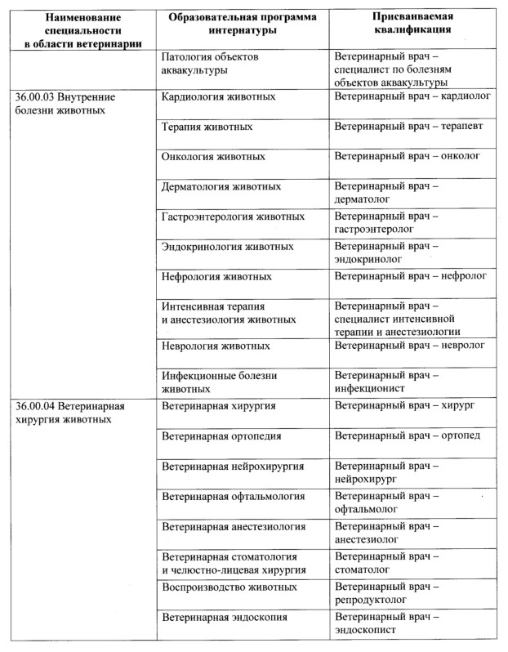
ПЕРЕЧЕНЬ СПЕЦИАЛЬНОСТЕЙ

Slide 20
Принципиальное устройство ординатуры
(нормативный срок 2 года, трудоемкость120 з.е.)
«Новый стандарт» система клинических протоколов»
КЛИНИКА (не менее 2-х разных клиник, 2 наставника)
Анализ историй болезни (100 ист), систематизация, индивидуализация
Отработка задачи с поставленным диагнозом и лечением
Самостоятельный прием (500 ист) Постановка диагноза
Самостоятель- ный диагноз + лечение + новый
Рынок ветуслуг
протокол
Специалитет
Отчет по истории болезни
Работа на
Эксперимен- тальные исследования
Оформление проекта нового протокола
Ассоциация ветврачей
Работа в клинике (потрфолио, статьи)
1-5 лет
симуляторах. Отработка задачи
Вступительные
экзамены
УНИВЕРСИТЕТ
(проф.общества) Аккредитация
Индивидуальный клинический блок (60 зет)
Защита ВКР: новый клинический протокол
( max 2)
СПЕЦПРЕДМЕТЫ
СПЕЦПРЕДМЕТЫ
СПЕЦПРЕДМЕТЫ
СПЕЦПРЕДМЕТЫ
Новые клиники
Доказательная медицина и БС
Единое здоровье и зоонозы
Андрагогика и оргпсихология
Journal Club
Дальнейшая траектория: практика+ПК+1 ученик+1 статья =
аккредитация
Ядерный университетский блок (60 зет = 20+40)
Ермаков А.М., 2021

Slide 21
КАК ИНТЕРНАТУРА ИЗМЕНИТ УНИВЕРСИТЕТЫ И ПОВЛИЯЕТ НА РЫНКИ?
ИССЛЕДОВАНИЯ
(Q1-2):
ИННОВАЦИИ:
ОБРАЗОВАНИЕ:
- статуирование пет-ветеринарии как самостоятельной деятельности и нового профиля образования;
- появление нового уровня образования в ветеринарии (1.625.000 - 4.000.000 руб)
ветеринария
микробиология
микрофлюидика
биоинженерия
материалы
благополучие ч+ж
нейронет
ихтиопатология
ГОСУДАРСТВЕННАЯ МАШИНА
- приток специалистов из реального сектора (50%)
новые профессиональные сообщества (10-15)
новые стандарты лечения
самозанятые специалисты
(50 %- 2250+)
новые узкие бизнесы
(150-250)
- сепарация знаний (30 спец.)
- сетевые технологии (15)
ДГТУ
ПРОФЕССИОНАЛЬНЫЕ СООБЩЕСТВА
- рост числа аспирантов (20%)
- иностранные студенты (10%)
- репутация ветврача
+25-30 статей/год W0S-Scopus
увеличение стоимости человеческого капитала в 2-3 раза!
Ермаков А.М., 2021
21

Slide 22
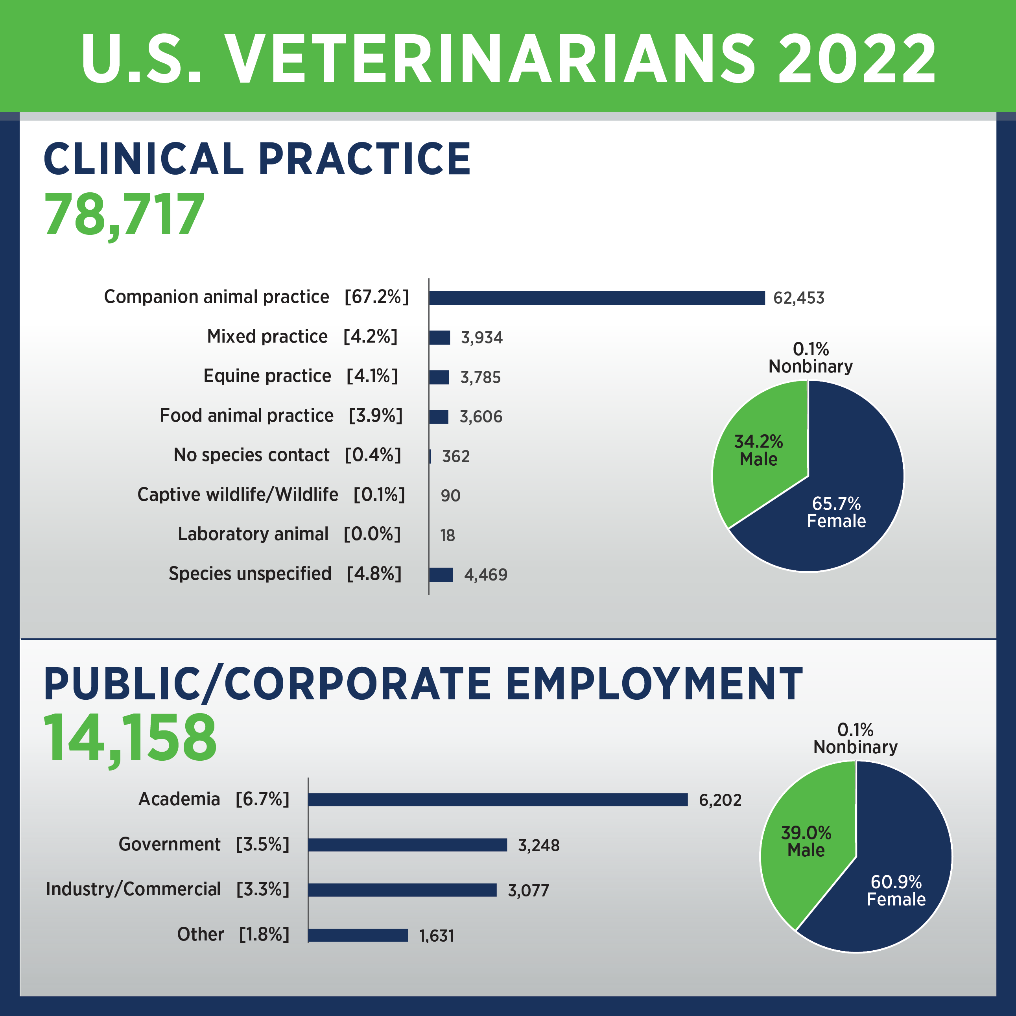
ОСОЗНАЁМ ТРЕНД
Если сейчас мы дадим возможность лучшим ветврачам стать узкими специалистами, научим более эффективно спасать жизни и развивать человеческий капитал, то в перспективе нескольких лет создадим основу для быстрой и продуктивной трансформации всей ветеринарии в России

Slide 23
ТЕМПЫ ЭКОНОМИЧЕСКОГО РОСТА
И ПЕРЕХОД В ЗОНУ ВЫСОКОЙ ДОХОДНОСТИ
Специализированные клиники
интернатура
Клиники общей практики
Источник: Дюсенова Р.Д., Ермаков А.М., 2023

Slide 24
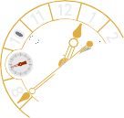
БЛАГОДАРНОСТИ
Администрации Президента РФ
Ассоциации практикующих ветврачей и лично С.В. Середе
Ректору ДГТУ, проф. Б.Ч. Месхи
Минобрнауки России
Минсельхоз России
Ректору МВА им. Скрябина, проф. С.В. Позябину

Slide 25
ВЕТЕРИНАРНАЯ ИНТЕРНАТУРА -
дверь в будущее
Ермаков Алексей Михайлович
Декан БиоВетМед ДГТУ, доктор биологических наук, профессор
amermakov@yandex.ru

